Slide 1
NHIỆT LIỆT CHÀO MÙNG QUÝ THẦY CÔ CÙNG CÁC EM
Môn: Địa lí 7

Slide 2
Kiểm tra bài cũ
C/h: Kể tên các kiểu môi trường ở đới ôn hoà? Cho biết kiểu môi trường nào vừa có ở đới nóng và đới ôn hoà?
Môi trường ôn đới hải dương.
Môi trường ôn đới lục địa.
Môi trường Địa Trung Hải.
Môi trường cận nhiệt gió mùa, cận nhiệt đới ẩm.
Môi trường hoang mạc.
- Môi trường hoang mạc.

Slide 3
CHƯƠNG III: MÔI TRƯỜNG HOANG MẠC. HOẠT ĐỘNG KINH TẾ CỦA CON NGƯỜI Ở HOANG MẠC
Tiết 16- Bài 19: MÔI TRƯỜNG HOANG MẠC

Slide 4
Tiết 16- Bài 19: MÔI TRƯỜNG HOANG MẠC
1. Đặc điểm của môi trường :
a. Vị trí :

Slide 5
1. Đặc điểm của môi trường :
a. Vị trí :
Gôbi
Arizona
Xahara
Arap
Simson
Namip
Atacama
Lược đồ phân bố hoang mạc trên thế giới
Tại sao hoang mạc Gôbi ở châu Á không nằm dọc 2 bên chí tuyến nhưng là hoang mạc ?
Dọc 2 bên chí tuyến là nơi ít mưa, khô hạn kéo dài, vì: có dải khí áp cao 30⁰B- 30⁰N nên hơi nước khó ngưng tụ thành mây.
Các hoang mạc trên thế giới thường phân bố ở đâu?
Tại sao dọc 2 bên chí tuyến thường hình thành hoang mạc?
Kể tên 1số hoang mạc lớn trên thế giới mà em biết?
Dọc 2 bên chí tuyến.
Nằm giữa lục địa Á- Âu, ít chịu ảnh hưởng của biển.

Slide 6
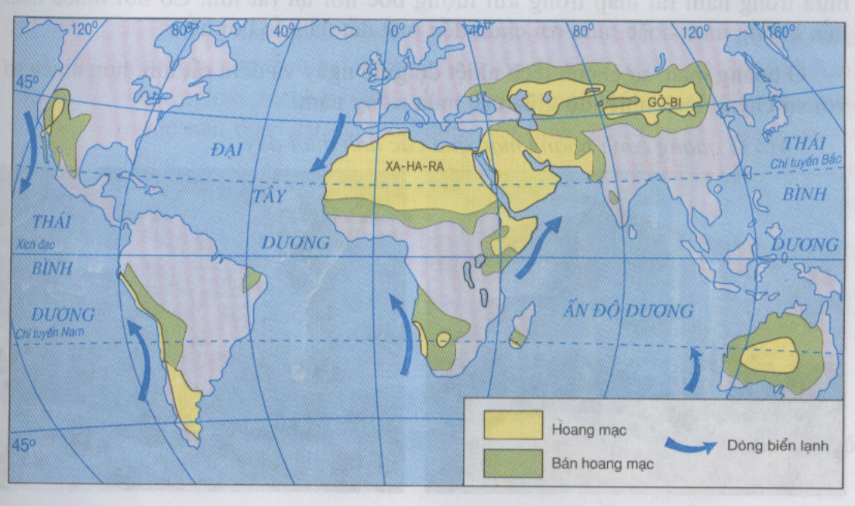
Lược đồ phân bố hoang mạc trên thế giới
Ven bờ có dòng biển lạnh.
Nước biển có nhiệt độ thấp hơn, nước khó bốc hơi ➔ ít mưa

Slide 7
Lược đồ phân bố hoang mạc trên thế giới
Dọc theo 2 chí tuyến.
Do 2 dải khí áp cao, hơi nước khó ngưng tụ thành mây ➔ ít mưa
Giữa lục địa Á - Âu.
Do xa biển nhận được ít hơi nước do gió mang đến ➔ ít mưa
Ven bờ có dòng biển lạnh.
Nước biển có nhiệt độ thấp hơn, nước khó bốc hơi ➔ ít mưa

Slide 8
Tiết 16 - Bài 19: MÔI TRƯỜNG HOANG MẠC
Đặc điểm của môi trường:
a. Vị trí:
Phân bố dọc theo hai bên chí tuyến.
Giữa lục địa Á- Âu.
Ven bờ nơi có dòng biển lạnh.

Slide 9
1. Đặc điểm của môi trường :
a. Vị trí :
Arizona
Gôbi
Xahara
Arap
Simson
Atacama
Namip
Lược đồ phân bố hoang mạc trên thế giới
Em có nhận xét gì về diện tích hoang mạc trên Trái Đất?
Chiếm gần 1/3 diện tích đất nổi trên bề mặt Trái Đất.

Slide 10
Tiết 20 - Bài 19: MÔI TRƯỜNG HOANG MẠC
Đặc điểm của môi trường:
a. Vị trí:
Phân bố dọc theo hai bên chí tuyến.
Giữa lục địa Á- Âu.
Ven bờ nơi có dòng biển lạnh.
Chiếm gần 1/3 diện tích đất nổi trên Trái Đất.

Slide 11
1. Đặc điểm của môi trường :
a. Vị trí :
Gôbi
Arizona
Arap
Xahara
Simson
Namip
Atacama
Lược đồ phân bố hoang mạc trên thế giới
Việt nam không có hoang mạc nhưng có hiện tượng sa mạc hóa ở một số tỉnh cực Nam Trung Bộ?
Vậy ở Việt Nam có hoang mạc nào không?

Slide 12
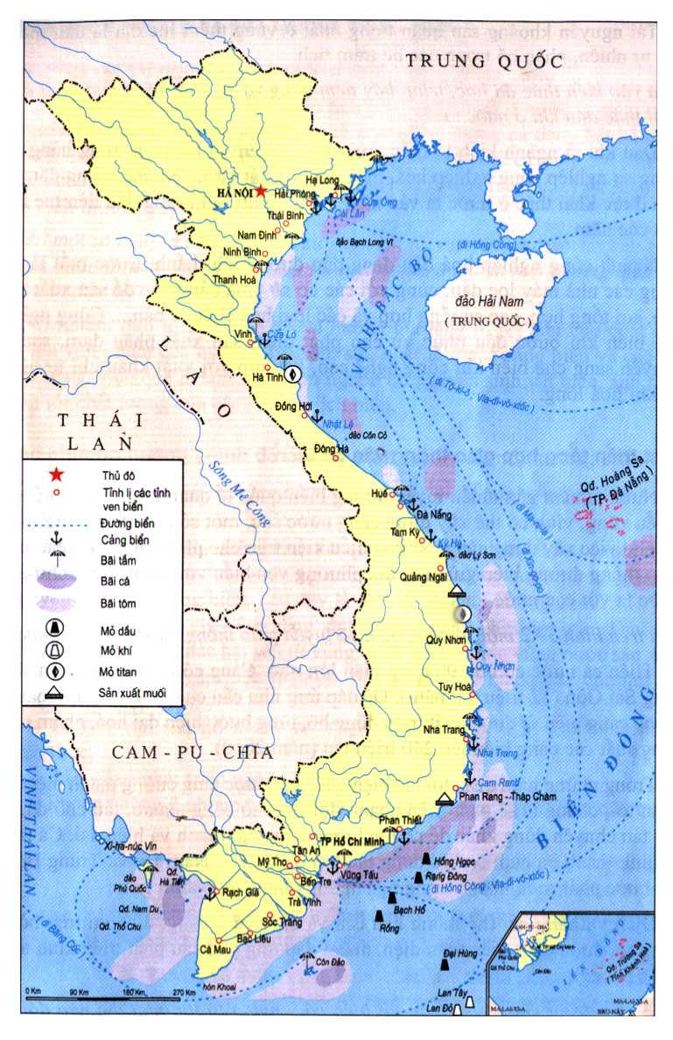
Lược đồ mạng lưới giao thông Việt Nam.

Slide 13
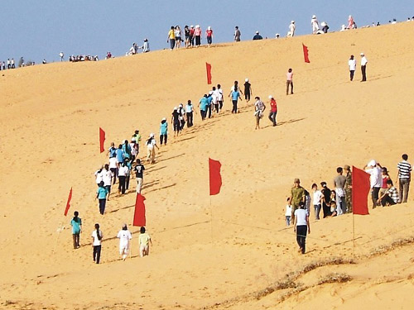
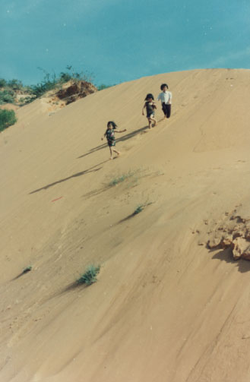
Mũi Né (Phan Thiết)

Slide 14
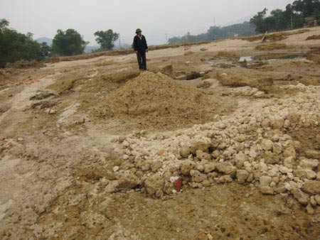
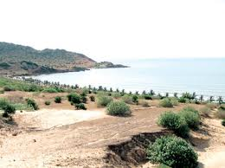
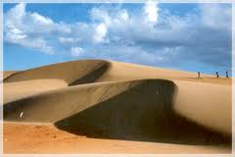
Bình Thuận
Hà Tĩnh
Ninh Thuận
Quảng Bình

Slide 15
Tiết 16 - Bài 19: MÔI TRƯỜNG HOANG MẠC
Đặc điểm của môi trường:
a. Vị trí:
Phân bố dọc theo hai bên chí tuyến.
Giữa lục địa Á- Âu.
Ven bờ nơi có dòng biển lạnh.
Chiếm gần 1/3 diện tích đất nổi trên Trái Đất
b. Khí hậu:

Slide 16
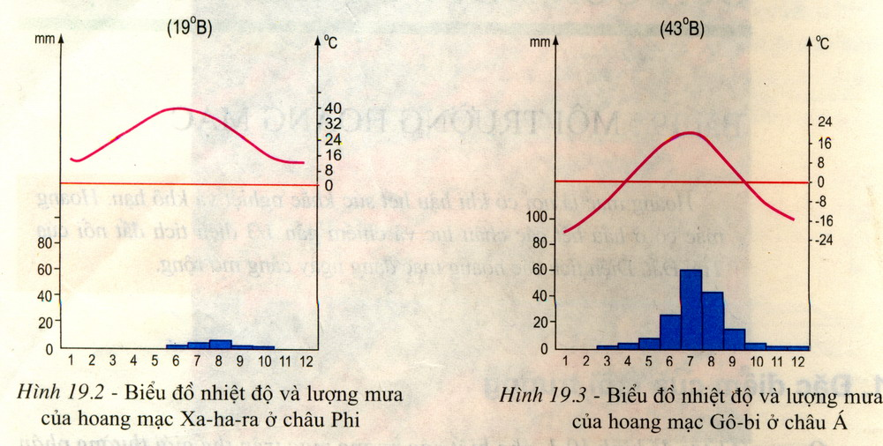

Slide 17
Các yếu tố | Hoang mạc Xa-ha-ra (19⁰B) |  |  | Hoang mạc Gôbi (43⁰B)
 | Mùa đông | Mùa hạ | Biên độ nhiệt, mưa | Mùa đông | Mùa hạ | Biên độ nhiệt, mưa
Lượngmưa
Nhiệt độ ( ⁰C)
Đặc điểm
0mm
6mm
Mưa rất
Thấp
12
40
28
Lượng mưa rất thấp, mùa hè rất nóng, mùa đông ấm. Biên độ nhiệt năm cao -> khô hạn, khắc nghiệt.

Slide 18
Các yếu tố | Hoang mạc Xahara (19⁰B) |  |  | Hoang mạc Gô-bi (43⁰B)
 | Mùa đông | Mùa hạ | Biên độ nhiệt , mưa | Mùa đông | Mùa hạ | Biên độ nhiệt, mưa
Lượng mưa
Nhiệt độ ( ⁰C)
Đặc điểm
Có mưa, lượng mưa nhỏ
0mm
6mm
Mưa rất
ít
5mm
60mm
12
40
28
-22
20
42
Lượng mưa rất ít, mùa hè rất nóng, mùa đông ấm. Biên độ nhiệt năm cao-> khô hạn, khắc nghiệt.
Mưa ít, mùa hè không quá nóng, mùa đông rất lạnh. Biên độ nhiệt năm rất cao.

Slide 19
Sự khác nhau về chế độ nhiệt giữa hoang mạc đới nóng và hoang mạc đới ôn hòa
Hoang mạc đới nóng
Biên độ nhiệt trong năm cao, có mùa đông ấm, mùa hạ rất nóng.
Hoang mạc đới ôn hòa
Biên độ nhiệt trong năm rất cao, mùa hạ không quá nóng, mùa đông rất lạnh.
Nêu đặc điểm chung của khí hậu hoang mạc?
Notes:
19

Slide 20
Tiết 16- Bài 19: MÔI TRƯỜNG HOANG MẠC
Đặc điểm của môi trường:
a. Vị trí:
b. Khí hậu:
Rất khô hạn, khắc nghiệt.
Biên độ nhiệt giữa các mùa trong năm và giữa ngày và đêm rất lớn.
Lượng mưa thấp, lượng bốc hơi lớn
c. Cảnh quan:

Slide 21
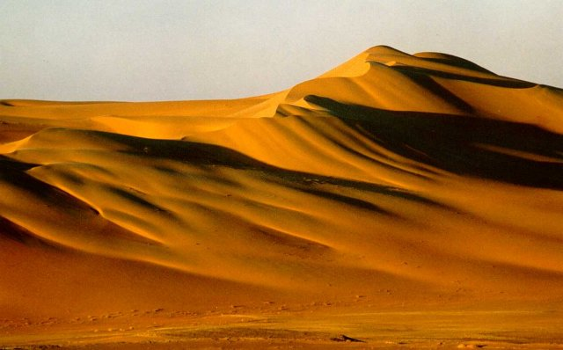
Hoang mạc Xahara

Slide 22
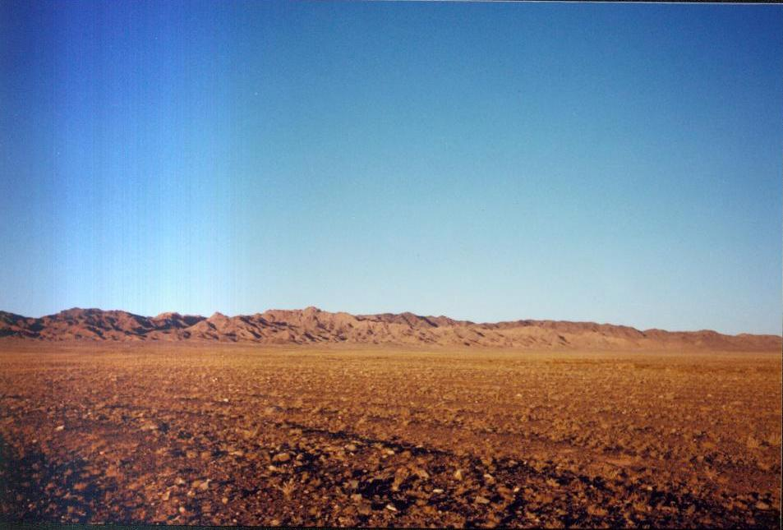
Hoang mạc Gôbi

Slide 23
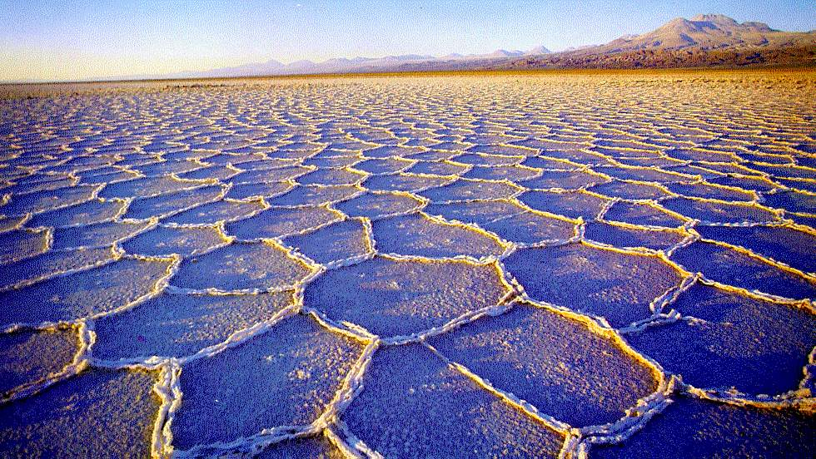
Hoang mạc Atacama

Slide 24
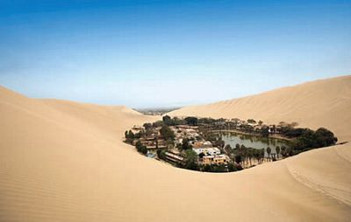
- Bề mặt : chủ yếu là cát, sỏi, đá.
Quan sát một số hình ảnh hãy mô tả cảnh quang hoang mạc ?
- Thực vật : cằn cỗi, thưa thớt.
- Động vật : chỉ có loài bò sát, côn trùng.
- Dân cư : thưa thớt.

Slide 25
Tiết 20- Bài 19: MÔI TRƯỜNG HOANG MẠC
Đặc điểm của môi trường:
a. Vị trí:
b. Khí hậu:
c. Cảnh quan:
- Chủ yếu là cát, sỏi và đá.
- Thực vật cằn cỗi, nghèo nàn, động vật rất hiếm, phần lớn là bò sát, côn trùng.
- Do nằm ở áp cao thống trị hoặc ở sâu trong nội địa

Slide 26
2. Sự thích nghi của thực, động vật với môi trường hoang mạc:
THẢO LUẬN
Thời gian
2 phút
* Nhóm 1,3: Tìm hiểu sự thích nghi của thực vật ở môi trường hoang mạc.
* Nhóm 2,4: Tìm hiểu sự thích nghi của động vật ở môi trường hoang mạc.

Slide 27
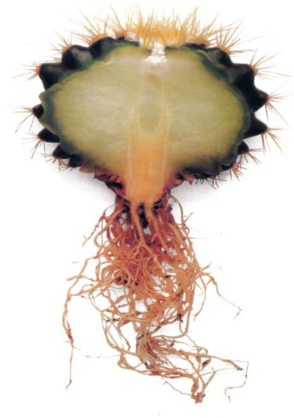
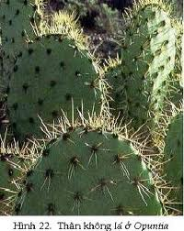
Tiết 16- Bài 19: MÔI TRƯỜNG HOANG MẠC
THẢO LUẬN
1. Đặc điểm của môi trường:
Nhóm 1,3
C/h: Tìm hiểu sự thích nghi của thực vật ở môi trường hoang mạc?
2. Sự thích nghi của thực, động vật với môi trường hoang mạc:
- Thực vật: Hạn chế sự mất nước: Rút ngắn chu kì sinh trưởng, loài khác thì thân lá bọc sáp hoặc biến thành gai....-Tăng cường dữ trữ nước và chất dinh dưỡng trong cơ thể: Cây thấp lùn, có rễ sâu, tỏa rộng ..

Slide 28
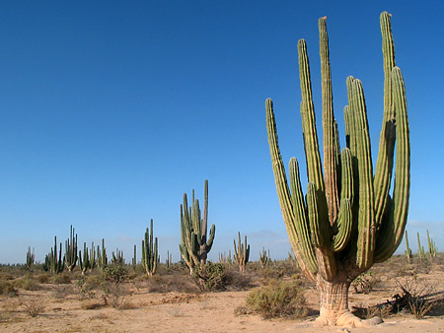
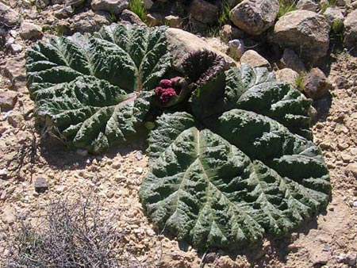
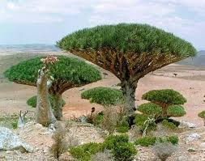
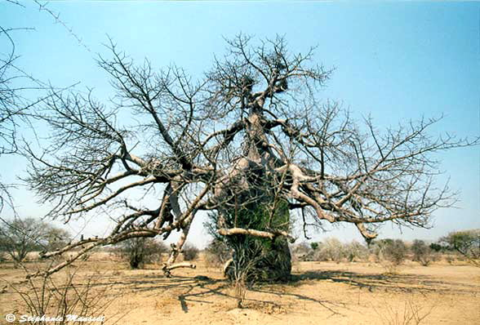
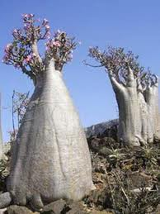
Sự thích nghi của thực vật
Cây tuyết rồng
Thân ngắn hoặc mọng nước
Lá biến thành gai
Cây xương rồng
Cây đại hoàng
Rễ dài
Cây bao báp
Cây hồng sa mac

Slide 29
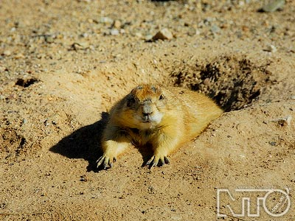
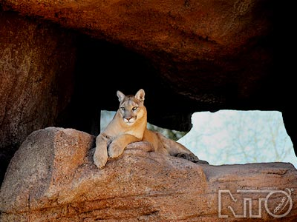
Tiết 20- Bài 19: MÔI TRƯỜNG HOANG MẠC
THẢO LUẬN
Nhóm 2,4
1. Đặc điểm của môi trường:
C/h: Tìm hiểu sự thích nghi của động vật ở môi trường hoang mạc?
2. Sự thích nghi của thực, động vật với môi trường hoang mạc:
Chuột đào hang
Sư Tử trong hang
- Động vật: Hạn chế sự mất nước: Vùi mình trong cát, hốc đá, tìm kiếm thức ăn vào ban đêm…- Tăng cường dữ trữ nước và chất dinh dưỡng trong cơ thể: có khả năng chịu đói, khát giỏi và đi xa… lạc đà ăn và uống nhiều để dự trữ mỡ ở trên bướu.

Slide 30
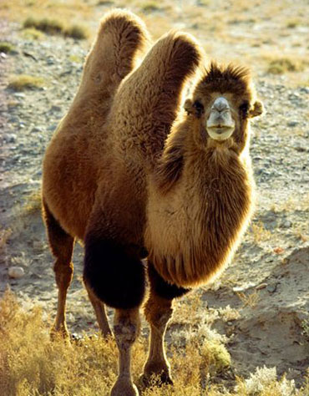
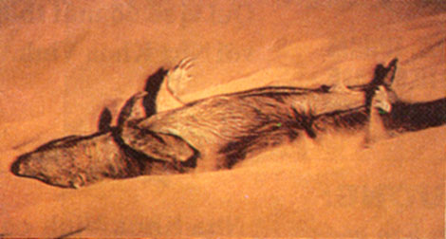
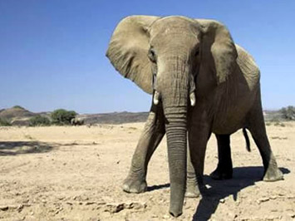
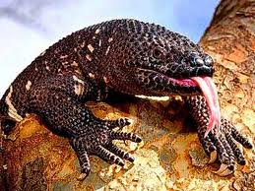
Sự thích nghi của động vật
Tắc Kè vùi mình
trong cát
Lạc Đà
Chuột đào hang
Tắc Kè hoa
Voi Amip
Sư Tử trong hang

Slide 31
Con người mặc áo choàng nhiều lớp, trùm kín đầu để tránh mất nước vào ban ngày và chống rét vào ban đêm.
Đối với con người: Để thích nghi với môi trường hoang mạc bằng cách nào?

Slide 32
Cách thích nghi của thực vật | Cách thích nghi của động vật
- Rút ngắn chu kì sinh trưởng.
- Ăn uống: chịu khát, chịu đói, kiếm ăn ban đêm.
- Lá cây: biến thành gai, bọc sáp.
- Thân cây: to, hình chai hoặc lùn thấp.
- Ngủ, nghỉ: vùi mình trong các hốc đá.
- Rễ cây: to, dài, tỏa rộng để hút được nước dưới sâu.
- Di chuyển: nhanh, đi xa tìm thức ăn, nước uống.

Slide 33
Tiết 16- Bài 19: MÔI TRƯỜNG HOANG MẠC
Đặc điểm của môi trường:
2. Sự thích nghi của thực, động vật với môi trường hoang mạc:
- Tự hạn chế sự mất nước
- Tăng cường dự trữ nước và chất dinh dưỡng trong cơ thể.

Slide 34
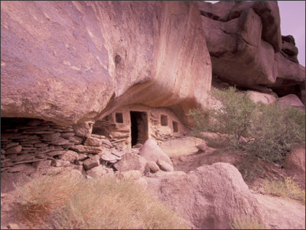
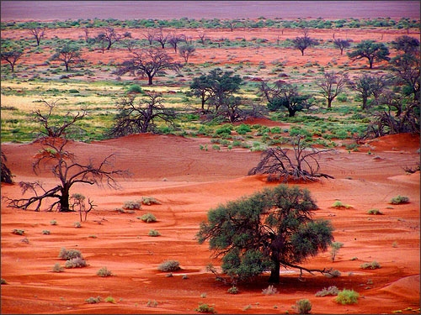
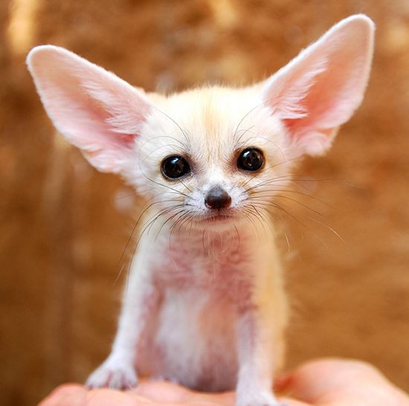
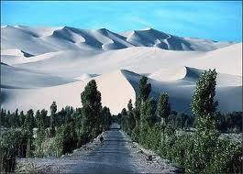
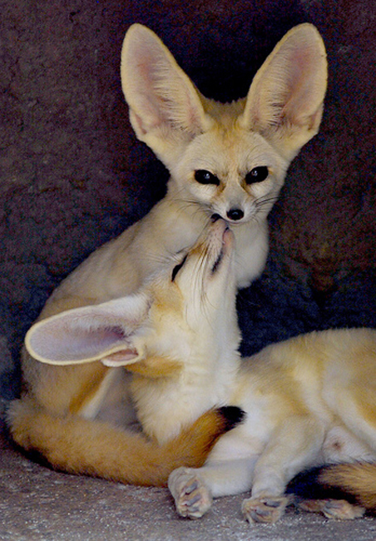
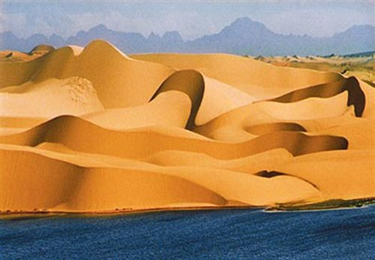
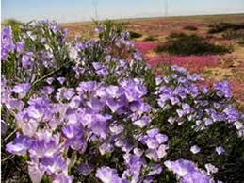
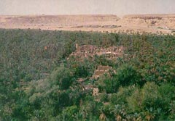
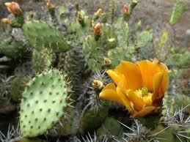
Những hoang mạc đẹp trên thế giới
Hoang mạc Namip
Hoang mạc chiến khu lê – Bình Thuận
Cáo sa mạc-Nhật Bản
Hang động ở hoang mạc Gobi- Mông Cổ
Rừng rậm ở Xahara
Hoang mạc Califonia-Mỹ
Hoang mạc Mông Cổ
Hoang mạc Califonia
Hoang mạc Namip

Slide 35
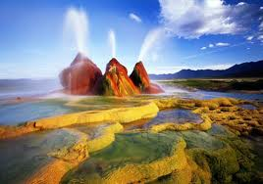
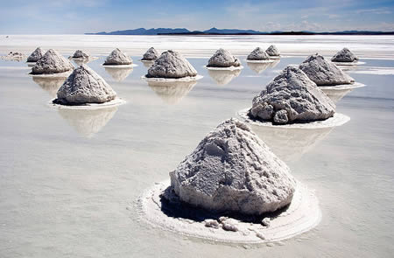
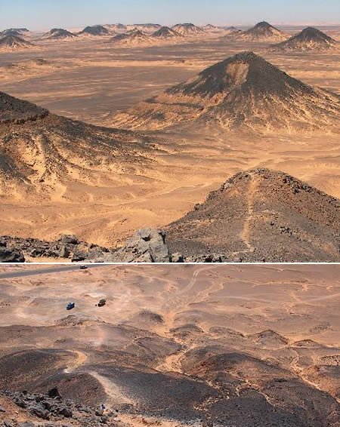
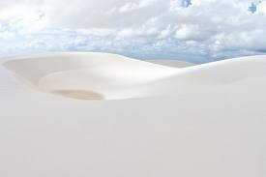
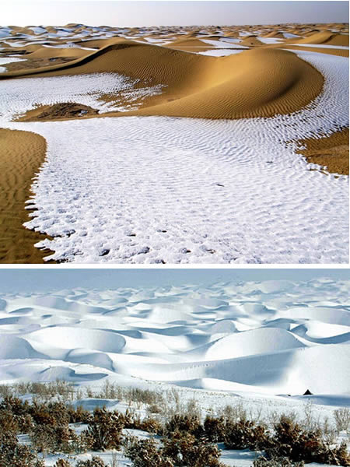
Những hoang mạc kì lạ trên thế giới
Mạch nước phun-SM BlackRock-Mỹ
Sa mạc đá đen- Ai Cập
Hoang mạc tuyết-Taklamakan –Trung Á
Hoang mạc đỏ Simpson - Australia
Hoang mạc muối
Hoang mac cát trắng - Braxin

Slide 36
VUI ĐỂ HỌC
1.Hai bên đường chí tuyến, giữa lục địa Á-Âu, ven bờ có dòng biển lạnh.
1. Các hoang mạc trên thế giới thường phân bố ở đâu?
2. Hoang mạc lớn nhất thế giới là:
2. Hoang mạc Xahara( Châu Phi)
3. Vùi mình vào cát, hang đá, kiếm ăn vào ban đêm, chịu đói và khát giỏi, di chuyển nhanh, xa
4.Rút ngắn chu kì sinh trưởng, lá biến thành gai hoặc bọc sáp… Cây thấp lùn, có bộ rễ dài tỏa rộng hút nguồn nước ngầm….
3. Động vật ở hoang mạc thích nghi với khí hậu khô hạn khắc nghiệt bằng cách:
4. Thực vật ở hoang mạc thích nghi với khí hậu khô hạn khắc nghiệt bằng cách:

Slide 37
TIẾT 16- BÀI 19: MÔI TRƯỜNG HOANG MẠC
1.Đặc điểm môi trường.
a. Vị trí:
- Nằm dọc 2 đường chí tuyến.
- Nằm giữa đại lục Á-Âu.
- Nơi có dòng biển lạnh đi qua.
b. Khí hậu
- Rất khô hạn, khắc nghiệt.
- Biên độ nhiệt giữa các mùa trong năm và giữa ngày và đêm rất lớn.
- Lượng mưa thấp, lượng bốc hơi lớn.
c. Cảnh quan:
- Bề mặt chủ yếu: Cát, sỏi, đá
- Thực vật: cằn cỗi, thưa thớt
- Động vật: Chỉ có bò sát, côn trùng
2. Sự thích nghi của thực vật và động vật với môi trường.
- Tự hạn chế sự mất nước:
- Tăng cường dự trữ nước và chất dinh dưỡng trong cơ thể

Slide 38
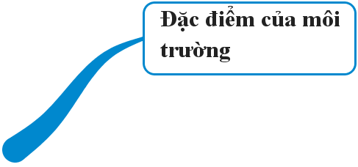
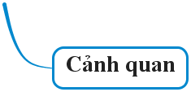
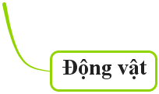

Slide 39
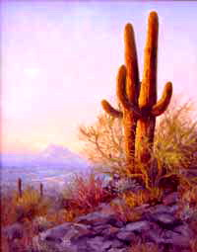
Dặn dò : - Học bài, làm bài tập ở sgk. - Sưu tầm tranh ảnh về hoạt động kinh tế vùng hoang mạc.

Slide 40
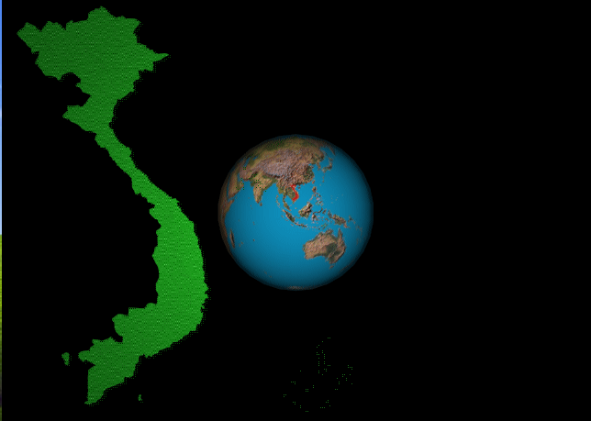
Bài học đến đây kết thúc
Xin cám ơn các thầy cô đã về dự giờ thăm lớp
Cám ơn các em đã nổ lực nhiều trong tiết học hôm nay
1
1
1
1
1

